Slide 1
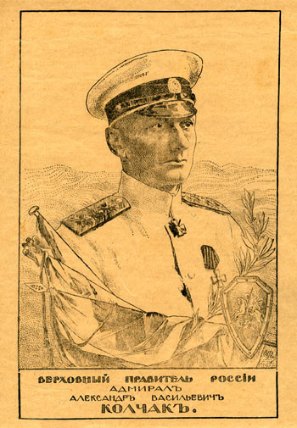
Причины поражения «белых».
Отсутствовала конструктивная программа
Отсутствовал сильный лидер
Социально-экономическая политика белых оттолкнула крестьянство
Моральное разложение армии и террор.
Альянс белых с интервентами обернулся для них серьезными морально-политическими издержками: массы перестали воспри­нимать белое движение как олицетворение русского патриотизма.

Slide 2
«Малая гражданская война»
Причины поражения «белых». Позиция крестьянства.

Slide 3
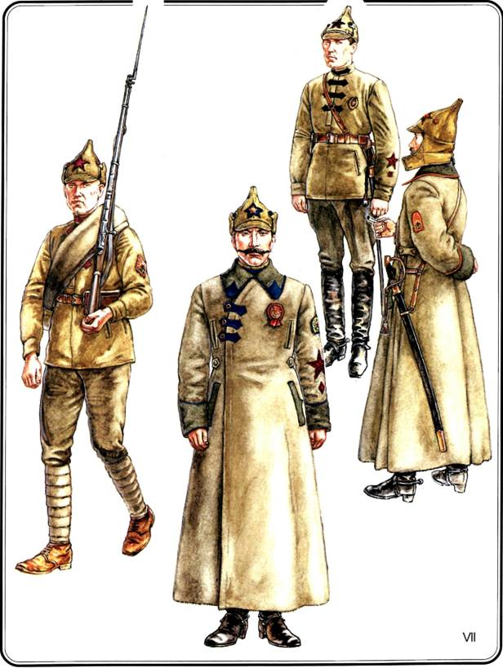
Причины победы «красных»
1. Большевики смогли мобилизовать все ресурсы, проявить единство и сплоченность, которые поддерживались не только идейно, но и насильственными, диктаторскими методами.
Программа большевиков оказалась понятной и более привлекательной, рабочие и крестьяне верили, что Советская власть — их власть.
Под властью красных находились центральные экономические развитие районы.
4. На стороне Красной армии выступило крестьянство, понача­лу его беднейшие слои, а затем и середняки; это означало возможность создать массовую армию, обеспечить прочность советского тыла и поддержку со стороны партизанских отрядов, воевавших в тылу белых.

Slide 4
Основные требования третьей силы
“демократическая контрреволюция” | крестьяне | крондштадтцы
“Ликвидация Брестского мира!”; “Вся власть не Советам, а Учредительному собранию!” Отмена монополии большевиков на власть; Свобода слова, печати, объединений. | Отмена продразверстки, Право на свободное распоряжение землей, Свобода торговли. Отмена монополии большевиков на власть, Свобода слова, печати. “Долой однобокие большевистские Советы! Да здравствуют свободно избранные Советы трудящихся, крестьян и рабочих!” | Отмена продразверстки, Право на свободное распоряжение землей, Свобода торговли. “Вся власть Советам, а не партиям!”; Отмена монополии большевиков на власть, Свобода слова, печати, объединений; Освобождение политических заключенных. Требования “демократической контрреволюции

Slide 5
Позиция крестьян в гражданской войне:
крестьянство, пишет исследователь махновщины, „так рассуждало:
„Советская власть та, которая дала крестьянам землю, бросила лозунг „грабь награбленное". Это сделали большевики. А та власть, которая проводит продразверстку, не отдает всю помещичью землю крестьянам, а строит совхозы, коммуны, - это власть „коммуны", власть не большевиков, а коммунистов".

Slide 6
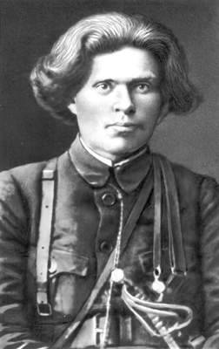
«Под зеленым знаменем…»
Махно придерживался тактики партизанской борьбы, добиваясь того, чтобы никто не вмешивался в жизнь крестьянской общины. Сражался и против Петлюры и против Деникина.
За год Махно создал крестьянскую армию, куда летом 1919г. входило 55 тысяч человек (сражались под черными знаменами с надписью: «Свобода или смерть!».
Махновским войсками на протяжении первой половины 1919г. удалось успешно сдерживать натиск сильной армии Деникина. На несколько дней войска Махно даже заняли Екатеринослав.

Slide 7
Документы для анализа позиции крестьян в Гражданской войне.
Из резолюции съезда представителей от 72 волостей Александровского, Мариупольского, Бердянского, Бахмутовского и Павлоградского уездов и от фронтовых частей. 10 апреля 1918 г., село Гуляй-Поле, Александровского уезда (сохранена орфография источника. — Т.К.): «Принимая во внимание,... настоящее положение на Украине и в Великороссии власти политической партии «коммунистов-большевиков», не останавливающейся ни перед какими мерами для убеждения и закрепления за собой государственной власти... съезд постановил: 1 )...Мы, съехавшиеся крестьяне, рабочие и повстанцы. Еще раз горячо протестуем против подобного насилия... И мы всегда готовы к защите своих народных прав. ...
4) Чрезвычайные комиссии, предназначенные для борьбы с настоящей контрреволюцией и бандитизмом, превратились в руках большевистской власти оружием для подавления воли трудящихся... Требуем все эти прекрасно вооруженные реальные силы отправить на фронт... 5) Мы требуем немедленного удаления всех назначаемых на всевозможные военные и гражданские ответственные посты... Мы требуем проведения правильного и свободного выборного начала. ... 7) Мы требуем социализации земли, фабрик, заводов. 8) Мы требуем изменения в корне продовольственной политики, замены ликвидационного отряда правильной системой товарообмена между городом и деревней и насаждением широкой сети обществ потребителей и кооператоров и полного упразднения частной торговли.
9) Мы требуем полной свободы слова, печати, собраний всем политическим левым течениям... 10) Диктатуру какой бы то ни было партии категорически не признаем. Левым социалистическим партиям предоставляем свободу существовать только лишь проповедников разных путей к социализму, но право выбора путей оставляем за собой.
Долой комиссародержавие! Долой чрезвычайки, современные охранки!.'. Долой однобокие большевистские Советы! Да здравствуют свободно избранные Советы трудящихся, крестьян и рабочих!»

Slide 8
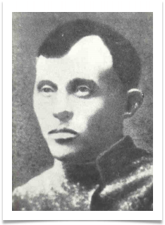
«Антоновщина» –антисоветский мятеж в Тамбовской губернии в 1920—21. Получил название по имени главаря мятежа эсера А. С. Антонова.
К началу 1921 года крестьянские восстания, не прекращавшиеся с 1918 года, переросли в настоящие крестьянские войны, чему способствовала демобилизация Красной армии, в результате которой из армии пришли миллионы мужчин, знакомых с военным делом.
Крестьяне требовали изменения аграрной политики, ликвидации диктата РКП(б), созыва Учредительного собрания на основе всеобщего равного избирательного права.
А.С.Антонов

Slide 9
Приказ командования войсками Тамбовской губернии о применении удушливых газов против повстанцев N 011б г. Тамбов/опс 12 июня 1921 г. Остатки разбитых банд и отдельные бандиты, сбежавшие из деревень, где восстановлена Советская власть, собираются в лесах и оттуда производят набеги на мирных жителей. Для немедленной очистки лесов приказываю: 1. Леса, где прячутся бандиты, очистить ядовитыми удушливыми газами, точно рассчитывать, чтобы облако удушливых газов распространялось полностью по всему лесу, уничтожая все, что в нем пряталось. 2. Инспектору артиллерии немедленно подать на места потребное количество баллонов с ядовитыми газами и нужных специалистов. 3. Начальникам боевых участков настойчиво и энергично выполнять настоящий приказ. 4. О принятых мерах донести. Командующий войсками Тухачевский

Slide 10
Рабочие забастовки.
Декрет от 22 января 1921 года о сокращении хлебного пайка для рабочих на одну треть становится искрой, взрывающей недовольство.
Положение в Петрограде в феврале 1921 года удивительно напоминает положение в феврале 1917 года. Бастующие разгоняются курсантами.
бастуют рабочие Трубочного, Патронного, Балтийского, Путиловского и других заводов и фабрик.
Производятся массовые аресты, одновременно рабочим и солдатам раздается дополнительный паек: по банке консервов и фунту хлеба в день.

Slide 11
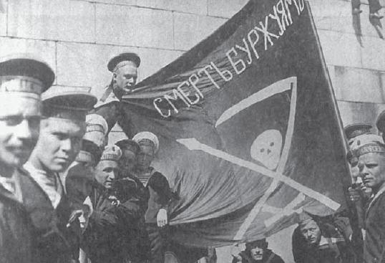
«Кронштадтские события явились как бы молнией, которая осветила действительность ярче, чем что бы то ни было». (В.И.Ленин)

